Slide 1
Алгоритм.
Алгоритмические структуры

Slide 2
Алгоритм и его свойства
Алгоритм — это строго детерминированная последовательность действий, описывающая процесс преобразования объекта из начального состояния в конечное, записанная с помощью понятных исполнителю команд.
Алгоритмы могут описывать:
различные процессы;
различные вычислительные операции (описывают преобразование числовых данных).
Слово «алгоритм» происходит от «algorithmi» — латинской формы написания имени выдающегося математика IX века аль-Хорезми, который сформулировал правила выполнения арифметических операций.

Slide 3
Алгоритм и его свойства
Свойства алгоритма:
1. Результативность и дискретность.
алгоритм должен обеспечивать преобразование объекта из начального состояния в конечное состояние за определенное число дискретных шагов
2. Массовость
алгоритм может применяться к большому количеству однотипных объектов
3. Детерминированность
исполнитель должен выполнять команды алгоритма в строго определенной последовательности
4. Выполнимость и понятность команд
алгоритм должен содержать команды, входящие в систему команд исполнителя и записанные на понятном для исполнителя языке

Slide 4
Блок-схемы алгоритмов
Блок-схема позволяет сделать алгоритм более наглядным и выделяет в алгоритме основные алгоритмические структуры:
линейный;
ветвление;
выбор;
цикл.

Slide 5
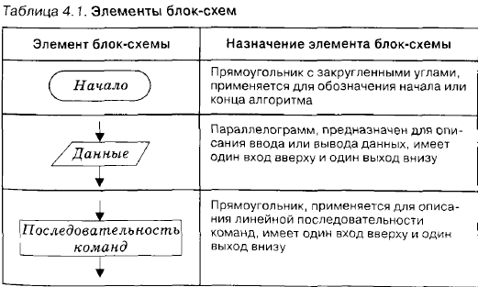
Блок-схемы алгоритмов

Slide 6
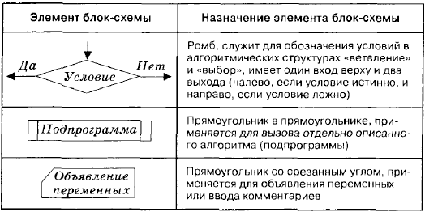
Блок-схемы алгоритмов

Slide 7
Алгоритмические структуры «линейная»
Алгоритмы, в которых команды выполняются последовательно одна за другой.

Slide 8
Алгоритмическая структура «ветвление»
В алгоритмическую структуру «ветвление» входит условие, в случае истинности условия реализуется последовательность команд Серия 1, в случае ложности — последовательность команд Серия 2.
В алгоритмической структуре «ветвление» одна или другая серия команд выполняется в зависимости от истинности условия.

Slide 9
Алгоритмическая структура «ветвление»
На языках объектно-ориентированного программирования алгоритмическая структура «ветвление» кодируется с использованием оператора if.
После первого ключевого слова if должно быть размещено условие.
После ключевого слова Then (в языках Visual С# и Visual J # оно отсутствует) идет последовательность команд (Серая 1), которая должна выполняться, если условие принимает значение «истина».
После ключевого слова Else размещается последовательность команд (Серия 2), которая должна выполняться, если условие принимает значение «ложь».

Slide 10
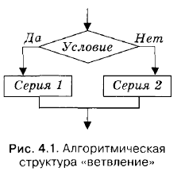
Алгоритмическая структура «ветвление»

Slide 11
Алгоритмическая структура «выбор»
Алгоритмическая структура «выбор» применяется для реализации ветвления со многими вариантами серий команд.
При истинности одного из условий (Условие 1 или Условие 2 и т. д.) выполняется соответствующая последовательность команд (Серия I или Серия 2 и т. д.).
Если ни одно из условий не будет истинно, то будет выполнена последовательность команд Серия.
В алгоритмической структуре «выбор» выполняется одна из нескольких последовательностей команд при истинности соответствующего условия.

Slide 12
Алгоритмическая структура «выбор»
На языках объектно-ориентированного программирования алгоритмическая структура «выбор» кодируется с использованием оператора выбора.
На языке программирования Visual Basic .NET оператор выбора начинается с ключевых слов Select Case, на языках Visual С# и Visual J # — с ключевого слова switch, а на языке Turbo Delphi — с ключевого слова Case.
После ключевого слова записывается выражение (переменная или арифметическое выражение).
Заданное выражение сравнивается с определенными значениями (или условиями).

Slide 13
Алгоритмическая структура «выбор»
При истинности одного из условий начинает выполняться соответствующая серия команд.
Если ни одно из условий не истинно, то будет выполнена серия команд после ключевого слова Else (в языках Visual Basic .NET и Turbo Delphi) или ключевого слова default (в языках Visual С# и Visual J #) .
В сокращенной форме оператора ключевое слово Else (default) отсутствует. (Необязательные части оператора записываются в квадратных скобках.) Тогда, если все условия ложны, выполнение оператора выбора заканчивается и выполняется следующая строка программы.

Slide 14
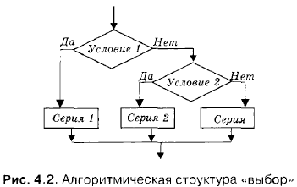
Алгоритмическая структура «выбор»

Slide 15
Алгоритмическая структура «цикл»
В алгоритмической структуре «цикл» серия команд (тело цикла) выполняется многократно.
Циклические алгоритмические структуры бывают двух типов:
циклы со счетчиком, в которых тело цикла выполняется определенное количество раз;
циклы по условию, в которых тело цикла выполняется, пока истинно условие.

Slide 16
Цикл со счетчиком
Цикл со счетчиком используется, когда заранее известно, какое число повторений тела цикла необходимо выполнить.
Количество повторений задается с использованием счетчика.
В заголовке цикла устанавливается начальное значение переменной Счетчик (оператор For), определяется величина ее конечного значения и величина изменения значения за один шаг.

Slide 17
Цикл с условием
Цикл с условием используется, когда заранее неизвестно, какое количество раз должно повториться тело цикла. В таких случаях количество повторений зависит от некоторого условия.
Цикл с предусловием
Цикл с постусловием

Slide 18
Цикл с предусловием
Если условие выхода из цикла стоит в начале, перед телом цикла.
Цикл с предусловием не выполняется даже один раз в случае ложности условия.
Цикл с предусловием реализуется с помощью инструкций While (в языке Visual Basic .NET Do While).
Как только условие примет значение «ложь», выполнение цикла закончится.

Slide 19
Цикл с постусловием
Если условие выхода из цикла стоит в конце, после тела цикла.
Цикл с постусловием выполняется обязательно, как минимум, один раз, независимо от того, истинно условие или нет.
Цикл с постусловием реализуется с помощью инструкций Do (в языке Delphi Repeat).
Проверка условия выхода из цикла проводится после цикла с помощью ключевого слова While (в языке Delphi Until). В языке Visual Basic .NET используется также ключевое слово Until.
Как только условие примет значение «ложь», выполнение цикла закончится.

Slide 20
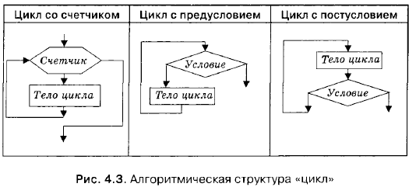
Алгоритмическая структура «цикл»

Slide 21
Практическое занятие
Составить и зафиксировать в форме блок-схемы алгоритм тестирования по 5 вопросам.
Составить и зафиксировать в форме блок-схемы алгоритм выставления отметки в зависимости от количества ошибок.
Составить и зафиксировать в форме блок-схемы алгоритм вычисления факториала числа.
Составить и зафиксировать в форме блок-схемы алгоритм определения максимального числа из трех чисел.
Составить и зафиксировать в форме блок-схемы алгоритм определения максимального элемента в массиве.

Slide 22
Домашнее задание
Рис. 1.25. Пример иерархической файловой системы
Рис. 1.25. Пример иерархической файловой системы
Рис. 1.25. Пример иерархической файловой системы
Рис. 1.25. Пример иерархической файловой системы
Стр. 190-197.
Задание:
Составить и зафиксировать в форме блок-схемы алгоритм, определяющий существует ли треугольник с заданными сторонами.

